Slide 1

trie：字典树
代伟

Slide 2
学习目标
1. 理解字典树的含义。
2. 掌握字典树的基本原理和应用。

Slide 3
Trie
Trie，又称字典树，是一种用于实现字符串快速检索的多叉树结构。Trie的每个节点都拥有若干个字符指针，若在插入或检索字符串时扫描到一个字符c，就沿着当前节点的c这个字符指针，走向该指针指向的节点。
Trie的核心思想是空间换时间。利用字符串的公共前缀来降低查询时间的开销以达到提高效率的目的。
c
r
a
a
o
i
b
s
n

Slide 4
Trie
初始化：
一颗空Trie仅包含一个空节点，该点的字符指针均指向空，指针P指向根节点
P

Slide 5
Trie
插入：
当需要插入一个字符串S时，依次扫描S中的每个字符c
1.若c字符指针指向一个已经存在的节点Q，则令P=Q；
2.若P的c字符指向空，则新建一个节点Q，令P的c字符指针指向Q，然后令P=Q；
当S中的字符扫描完毕时，在当前节点P标记是一个字符串的末尾。

Slide 6
Trie
插入：
例如插入字符串cab
c
c
c
P
a
a
P
b
P

Slide 7
Trie
插入：
再次插入字符串cos
c
c
c
P
a
a
o
a
o
P
b
b
b
s
P

Slide 8
Trie
插入：再次插入字符串rain
c
r
c
r
a
a
o
a
c
r
a
o
i
c
r
b
s
a
o
b
s
a
a
o
n
b
s
i
b
s

Slide 9
Trie
检索：
当需要检索一个字符串S在Trie中是否存在时，令指针P指向根节点，然后依次扫描S的每个字符c：
1.若P的c字符指针指向空，则说明S没有被插入Trie，结束检索；
2.若P的c字符指针指向一个已经存在的节点Q，则令P=Q；
当S中的字符扫描完毕时，若当前节点被标记为一个字符串的末尾，则说明S在Trie中存在，否则说明S没有插入过Trie；

Slide 10
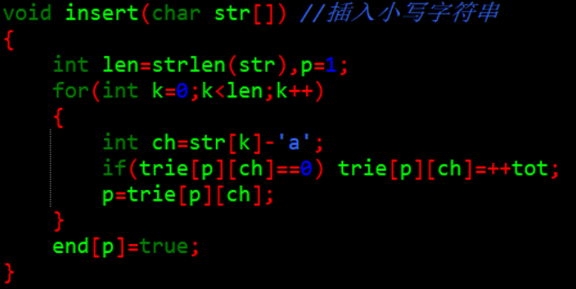
Trie
插入字符串： O( len(P) )
空间复杂度： O( NC )，其中N是节点个数，C是字符集的大小

Slide 11
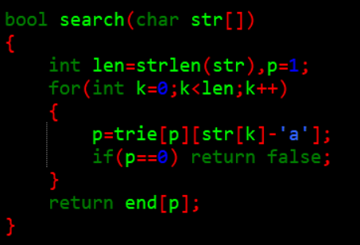
Trie
检索字符串是否存在： O( len(P) )

Slide 12
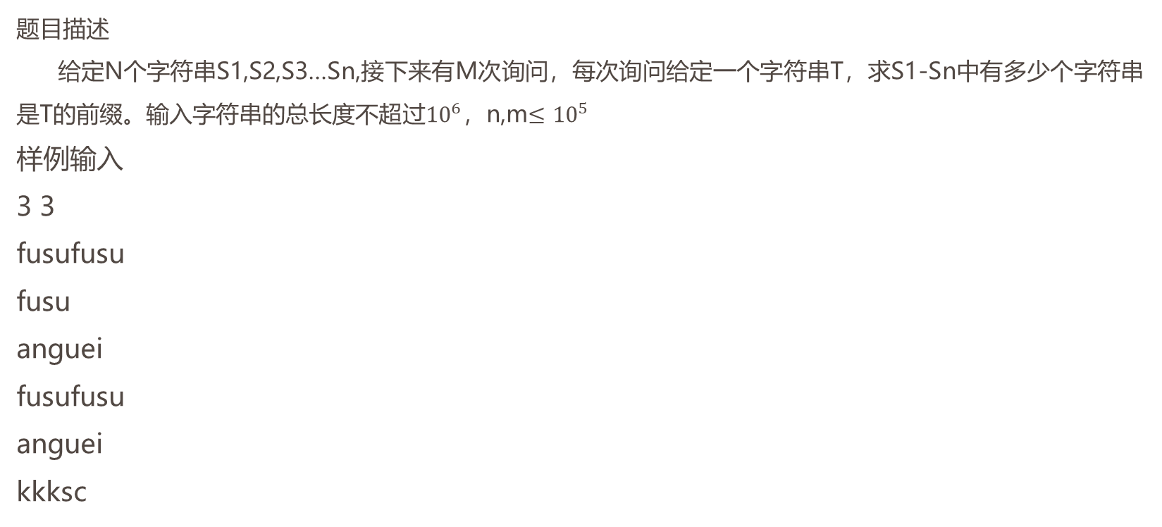
Trie
【例1】前缀统计
题目描述
给定N个字符串S1,S2,S3…Sn,接下来有M次询问，每次询问给定一个字符串T，求S1-Sn中有多少个字符串是T的前缀。输入字符串的总长度不超过${10}^{6}$，n,m$≤{10}^{5}$
样例输入
3 3
fusufusu
fusu
anguei
fusufusu
anguei
kkksc
样例输出
2
1
0

Slide 13
Trie
【分析】
把N个字符串插入一颗Trie树， Trie树的每一个节点上存储一个整数cnt，记录该节点是多少个字符串的末尾节点。
对于每个询问，在Trie树种检索T，在检索过程中累加途径的每个节点的cnt值，就是询问的答案

Slide 14
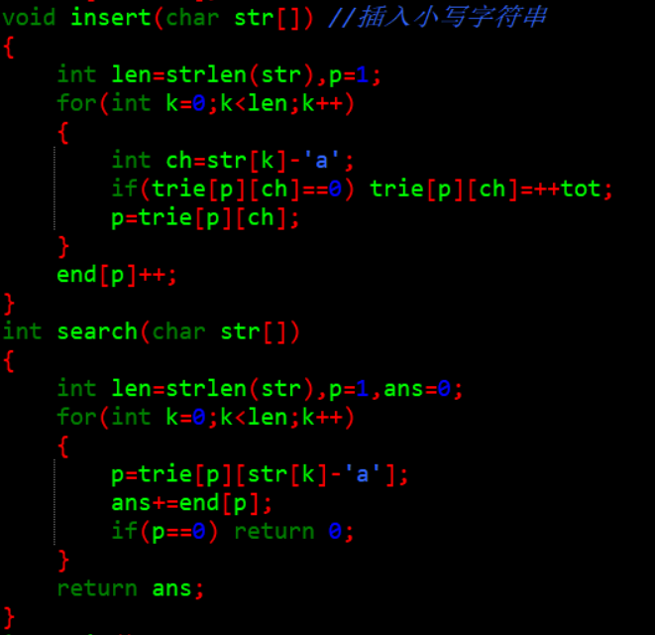
Trie
【参考程序】

Slide 15

Trie
【例2】The XOR Largest Pair
【题目描述】
在给定的N个整数A1，A2……An中选出两个进行xor运算，得到的结果最大是多少？
【样例输入】
3
1 2 3
【数据范围】
n$≤{10}^{5}$
0<=Ai<2^31
【样例输出】
3

Slide 16
Trie
【题意分析】
我们可以把每个整数看作长度为32的二进制01串，并把A1~Ai对应的32位二进制串插入一颗Trie树（最低二进制位为叶子结点）。
对于Ai对应的32位二进制串，在Trie中进行一次与检索类似的过程，每一步都尝试沿着“与Ai的当前位相反的字符指针”向下访问。若“与Ai的当前位相反的字符指针”指向空节点，则只好访问与Ai当前位相同的字符指针。
根据异或运算相同得0，不同得1的性质，该方法即可找到与Ai做异或运算结果最大的Aj

Slide 17
Trie
【题意分析】
如下图所示，在一棵插入了2（010），5（101），7（111）三个数的Trie中，分别查询与6（110），3（011）做异或运算结果最大的数。（为了简便，图中使用3位二进制数代替32位二进制）
0
1
0
1
1
1
0
1
1
0
1
0
1
0
1
1

Slide 18
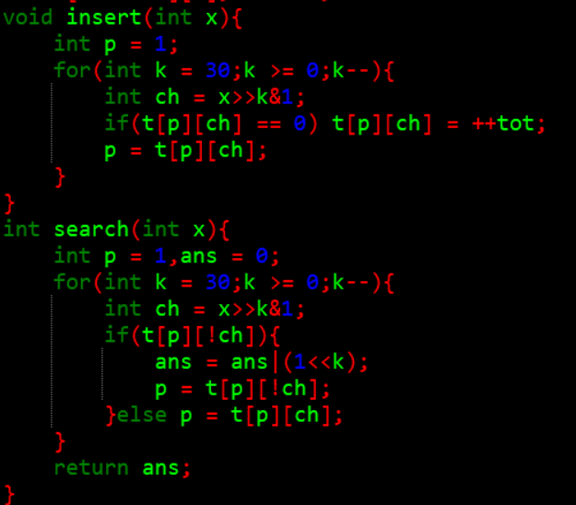
Trie
【参考程序】

Slide 19
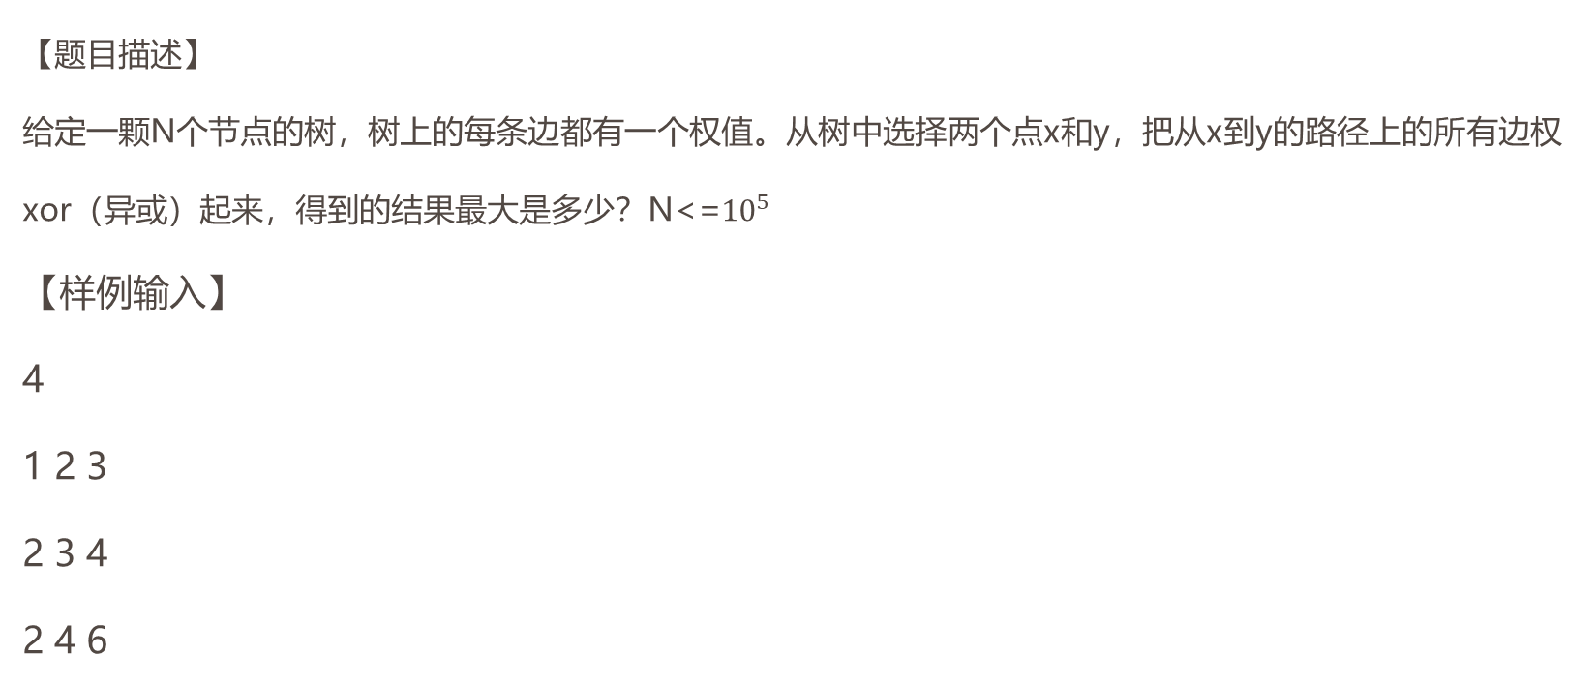
Trie
【例3】The XOR Largest Path
【题目描述】
给定一颗N个节点的树，树上的每条边都有一个权值。从树中选择两个点x和y，把从x到y的路径上的所有边权xor（异或）起来，得到的结果最大是多少？N<=${10}^{5}$
【样例输入】
4
1 2 3
2 3 4
2 4 6
【样例输出】
7

Slide 20
Trie
【题意分析】
设D[x]表示根节点到x的路径上所有边权的xor值，显然有：
D[x]=D[father(x)] xor weight(x,father(x))
根据上式，可以对树进行一次深度优先遍历，求出所有的D[x]。不难发现，树上x到y的路径上的所有边权的xor结果就等于D[x] xor D[y]。
因为根据xor运算的性质（a xor a=0），“x到根”和“y到根”这两条路径重叠的部分恰好抵消掉。
所以问题就变成了从D[1]-D[N]这N个数中选出两个，xor的结果最大，可以用Trie数来快速解决。

Slide 21
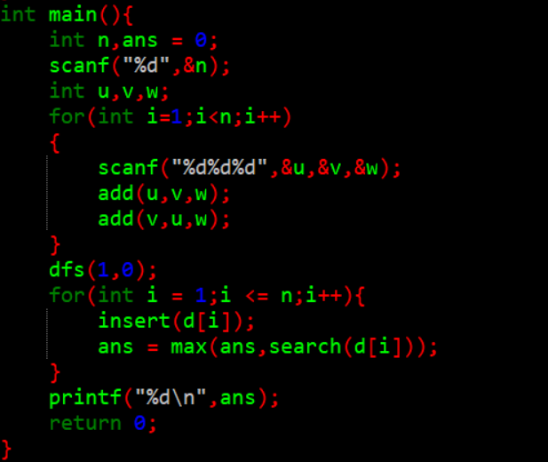
Trie
【参考程序】

Slide 22

谢谢！

